Slide 1
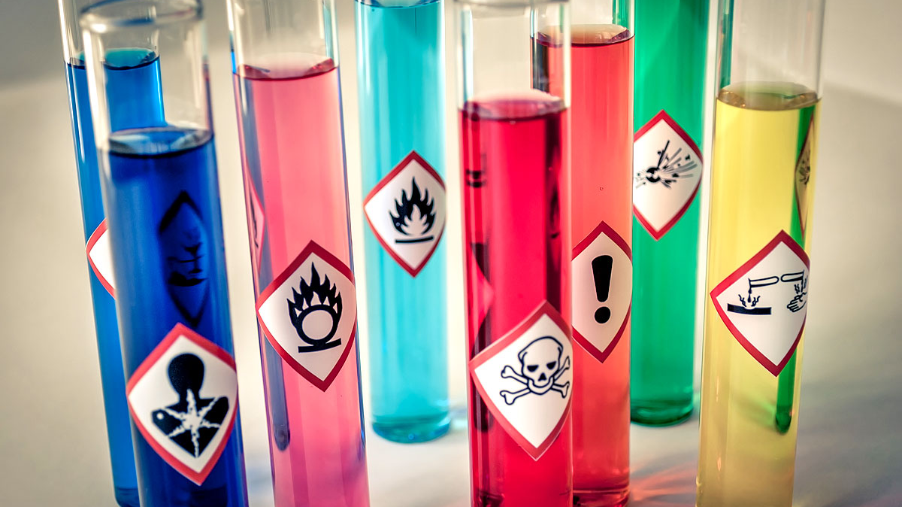
BIOTERORIZAM
Anamari Bikić i Marta Blažević
Bandov 7.a

Slide 2
ŠTO JE BIOTERORIZAM? BIOTERORIZAM -oblik terorizma kod kojeg dolazi do namjernog ispuštanja virusa,bakterija,toksina i drugih štetnih agensa - s namjerom da se izazovu bolest ili smrt kod ljudi,životinja ili biljaka.

Slide 3
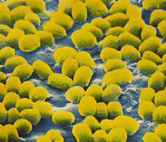
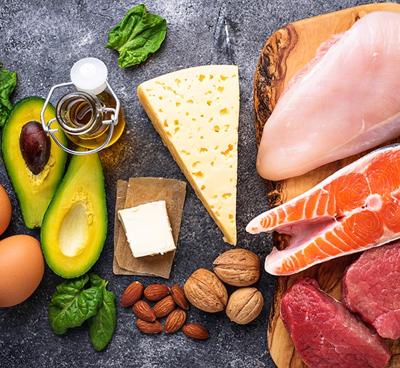
BIOLOŠKI AGENSI
Mikroorganizmi
mogu uzrokovati infekciju, alergiju, trovanje ili
druge opasnosti za zdravlje ljudi.
Neobrađeni životinjski ili biljni proizvodi.

Slide 4
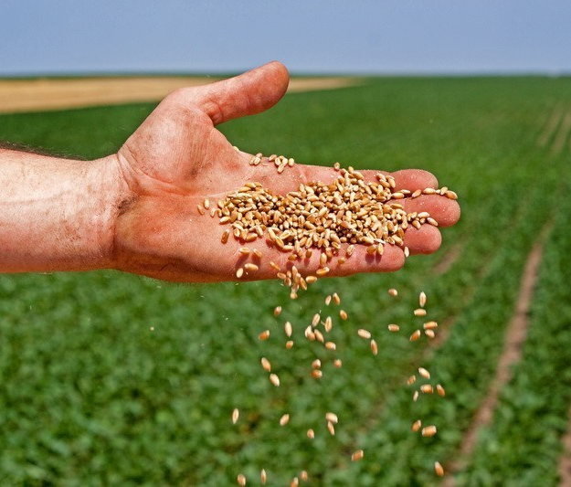
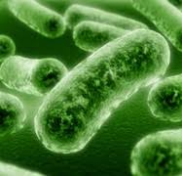
BIOTERORIZAM U POLJOPRIVREDI
Agroterorizam
kemijska sredstva ili bilo koji namjerno
izazvani utjecaj koji ugrožava poljoprivrednu proizvodnju.
Značajno utječu tijekom razvoja biljaka kao
što su: klijanje, cvjetanje i zrenje..

Slide 5
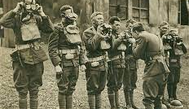
POVIJEST BIOTERORIZMA
Najraniji poznati bioteroristički napad zbio se
prije više od dvije tisuće godina
Smatra se kako su u razdoblju od 6. stoljeća
prije Krista Asirci i Grci(koristili otrovne biljke
i gljivice kao oružje)

Slide 6
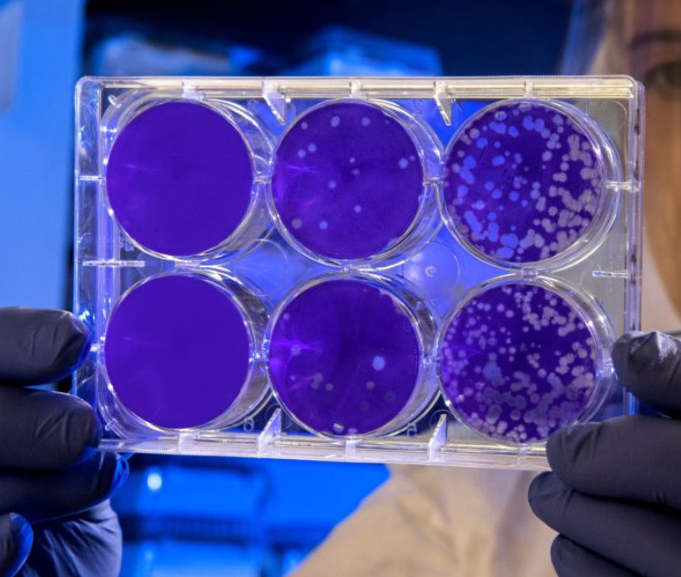
PRIMJERI BIOTERORIZMA
BIOLOŠKI AGENSI
Najčešći biološki agensi koji se koriste su agensi:
velikih boginja
Antraksa
kuge
mutiranih virusa gripe
i raznih toksina

Slide 7
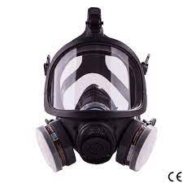
ZAŠTITA LJUDI OD BIOLOŠKIH AGENSA -plinske maske(radnici kod korišenja bioloških agensa) -sterilizacija vode za piće -obrada živežnih namirnica

Slide 8
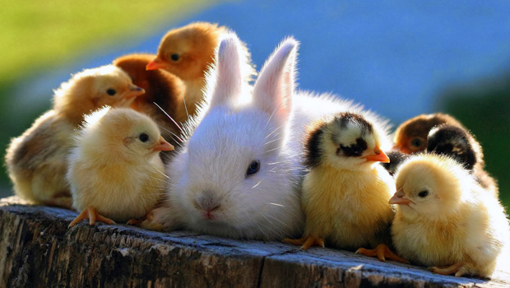
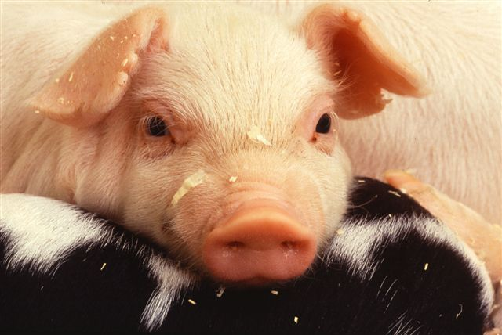
BIOTERORIZAM ŽIVOTINJA
ANTRAKS ILI BEDRENICA
Zarazna bolest kod životinja koja se prenosi
na čovjeka
Prijenosi se kontaktom životinja ili
preko njihovih proizvoda

Slide 9
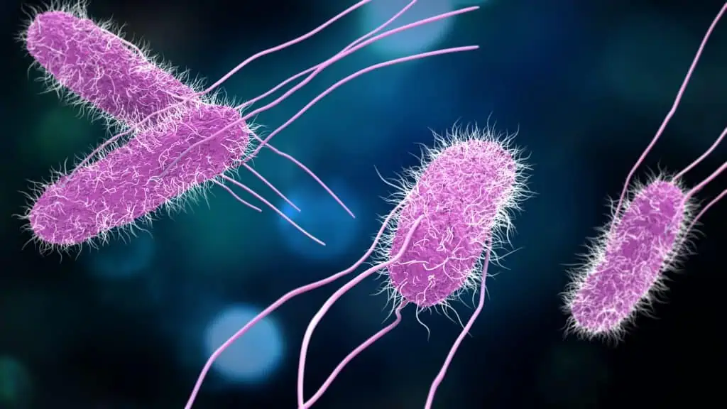
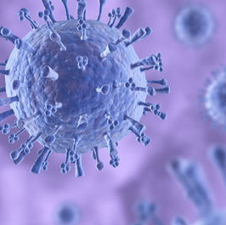
PRIMJERI BOLESTI BIOTERORIZMA ŽIVOTINJA KOJE SE MOGU PRENJETI NA LJUDE
Salmonela
Ptičija gripa
Turbekuloza
Tifus

Slide 10
HVALA NA PAŽNJI!

